Slide 1
IGRAMO SE RIJEČIMA Martina Štefanović

Slide 2
Pronađi skrivene riječi
D V
R O
LJ V
A B U
G A T
I R
LJ N H A I A
Š Š R E I

Slide 3
POREDAJ PRAVILNO RIJEČI U REČENICI
školi. Maja u je

Slide 4
Maja je u školi.

Slide 5
ukusnu Željko jabuku. jede

Slide 6
Željko jede ukusnu jabuku.

Slide 7
na stolu? je Što

Slide 8
Što je na stolu ?

Slide 9
RASTAVI RIJEČI I PROČITAJ REČENICU
Darkoigranogomet.

Slide 10
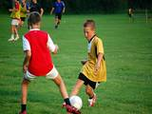
Darko igra nogomet.

Slide 11
Tkosesakrioubari?

Slide 12
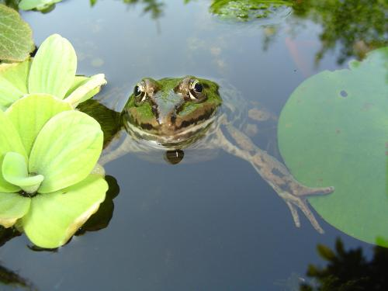
Tko se sakrio u bari ?

Slide 13
O SVAKOJ SLICI RECI JEDNU REČENICU.

Slide 14
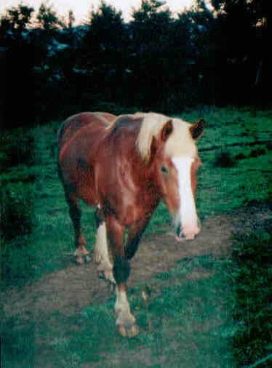

Slide 15
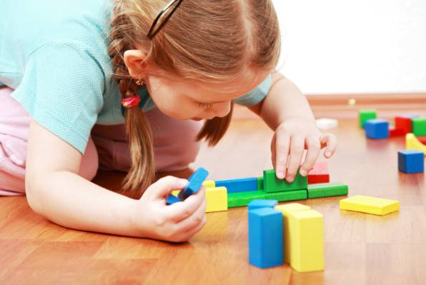

Slide 16
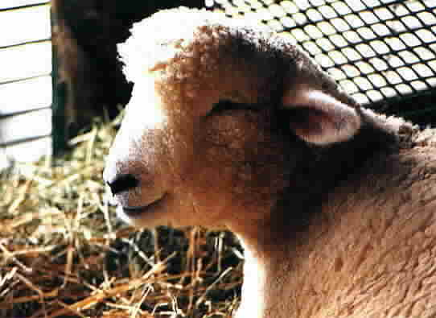

Slide 18
PROČITAJMO ZAJEDNO !

Slide 19
PROČITAJMO ZAJEDNO !

Slide 20
BRAVO !!!!!!!

